Slide 1
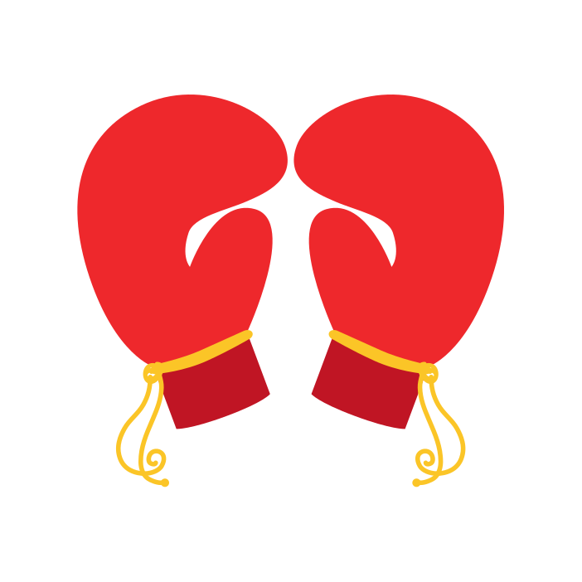
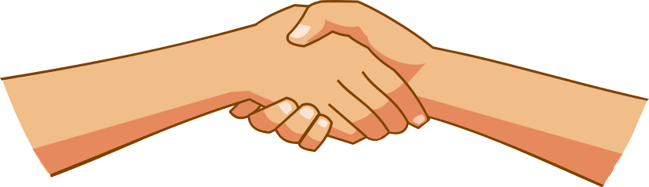
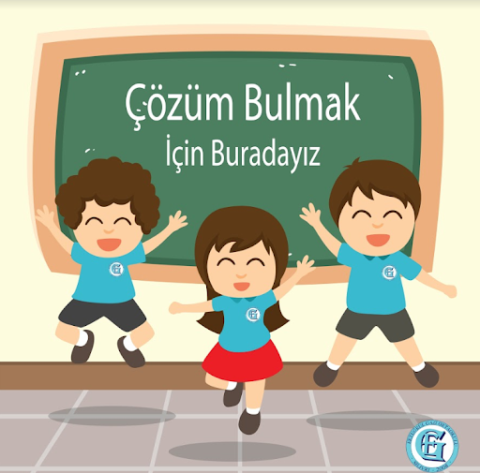
ÇATIŞMA ÇÖZME BECERİLERİ

Slide 2

Çatışma nedir ?

Slide 3
İki tarafın ihtiyaçlarının, beklentilerinin, amaçlarının, fikirlerinin herhangi bir nedenle ters düştüğü durumda ortaya çıkan anlaşmazlıktır.

Slide 4
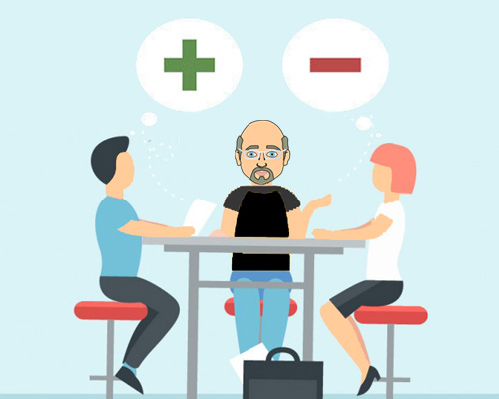
’Peki çatışma deyince aklınıza ne geliyor? Çatışma iyi midir kötü müdür, neden?’’

Slide 5
Çatışma yaşamımızın doğal bir parçasıdır hatta bilinenin aksine olumludur. Çatışmanın kendisi değil çatışmayı çözüm yolumuz çatışmayı ‘’yapıcı’’ ya da ‘’yıkıcı’’ hale getirir. İnsanın olduğu her yerde çatışmanın olması çok normaldir. Çatışmaları iyi kullanırsak gelişmek, ilerlemek ve dönüşmek için bir fırsata dönüştürebiliriz.

Slide 6
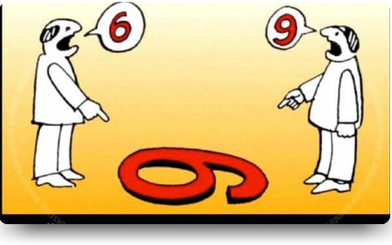
‘’Sizce çatışmanın ne gibi yararları olabilir?’’

Slide 7
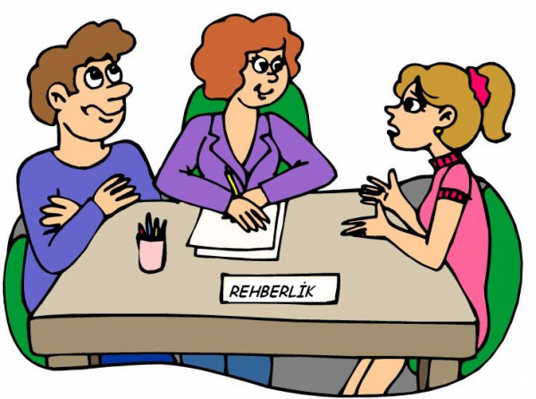
’Çatışma sayesinde sorun çözme becerilerimiz gelişir, sorunun esas nedeni bulunur, rekabete engel olur, yaratıcılığı arttırır, yeni fikirler üretme becerimizi geliştirir, demokratik bir ortam oluşturmaya katkı sağlar, iletişim becerilerimizi güçlendirir, duygularımızı rahatlatır, güven ve motivasyonu arttırır.’’

Slide 8
Anlaşmazlık ve tartışma her zaman kötüdür. (Yanlış: Tüm anlaşmazlık ve tartışmalar her zaman kötü değildir. Aslında sağlıklı bir biçimde ele alınırlarsa gelişmemize, farklı düşünme biçimi kazanmamıza ve işbirliğine yol açarlar).
o Çatışmalar insanların ya da grupların farklı ihtiyaçlara, görüşlere ve değerlere sahip olmalarından dolayı ortaya çıkar. (Doğru: Bu aynı zamanda çatışmanın tanımlarından birisidir).
o İnsanlar anlaşmazlıklarda çok öfkelendikleri için kendilerini kontrol etmelerinin bir yolu yoktur.(Yanlış: Pek çok kişi böyle düşünür ama öfkenin kontrolü mümkündür ve öğrenilebilen bir beceridir).
o Tartışmalar bizi geliştirebilir. (Doğru: Karşımızdakini aktif bir biçimde dinlediğimiz ve öfkemize hakim olduğumuz sürece her zaman için tartışmalardan öğreneceğimiz yeni şeyler vardır. Aynı şekilde karşımızdaki kişiler de bizden öğrenebilirler).
o Anlaşmazlıklardan doğan kavgalardan kaçmak zayıflık belirtisidir.(Yanlış: Gençlerin bir bölümü böyle düşünse de anlaşmazlığın çok doğal olduğunu kabul edip, bunu fiziksel kavgaya dönüştürmemek en iyisidir. O yüzden çatışma çözme becerilerini kullanarak kavgadan kaçınmak korkaklık ya da zayıflık değil, aksine sağduyulu ve akıllıca bir davranıştır.
o Yakın arkadaşlıklar arasında anlaşmazlıklar ya da çatışmalar olmaz.(Yanlış: Yakın arkadaşların da ihtiyaçları, fikirleri ve değerleri zaman zaman çatışabilir. Önemli olan bu çatışmaları etkin bir biçimde çözebilmektir).
o Çatışmaları etkili bir biçimde çözmek mümkündür. (Doğru: Bizim de önümüzdeki oturumlarda öğreneceğimiz gibi çatışmaları etkili bir biçimde çözmek mümkündür.

Slide 9
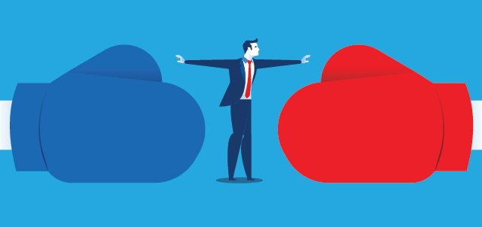
Çatışmayı çözmek için çeşitli yöntemler vardır ve bunlar kişiye özeldir. Siz çatışmalarınızı nasıl çözüyorsunuz? (Bu soruyu unutmayın, buraya daha sonra geleceğiz.)

Slide 10



ÇATIŞMA ÇÖZME YÖNTEMLERİ

Slide 11
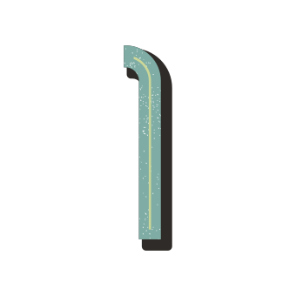



Tarafların ikisinin de
kaybettiği, dolayısıyla ikisinin de mutsuz hissettiği (kaybet-kaybet)
Taraflardan birinin kazanıp,
diğerinin kaybettiği kaybedenin mutsuz olduğu (kazan-kaybet)
Tarafların ikisinin de kazandığı
dolayısıyla mutlu hissettiği
(kazan-kazan)
ÇATIŞMA SONUCUNDA
3 DURUM OLUŞMAKTADIR

Slide 12
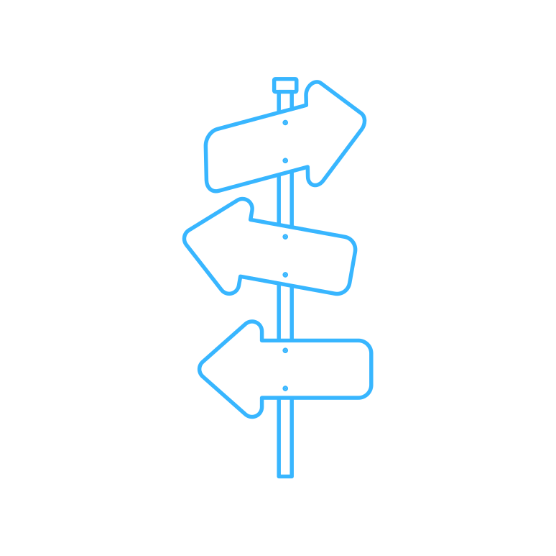
Çatışma
Durumlarıyla Başa Çıkmada Kullanılan Yollar
Geri çekilme
Zorlama
Alttan alma
Uzlaşma
Yüzleşme

Slide 13
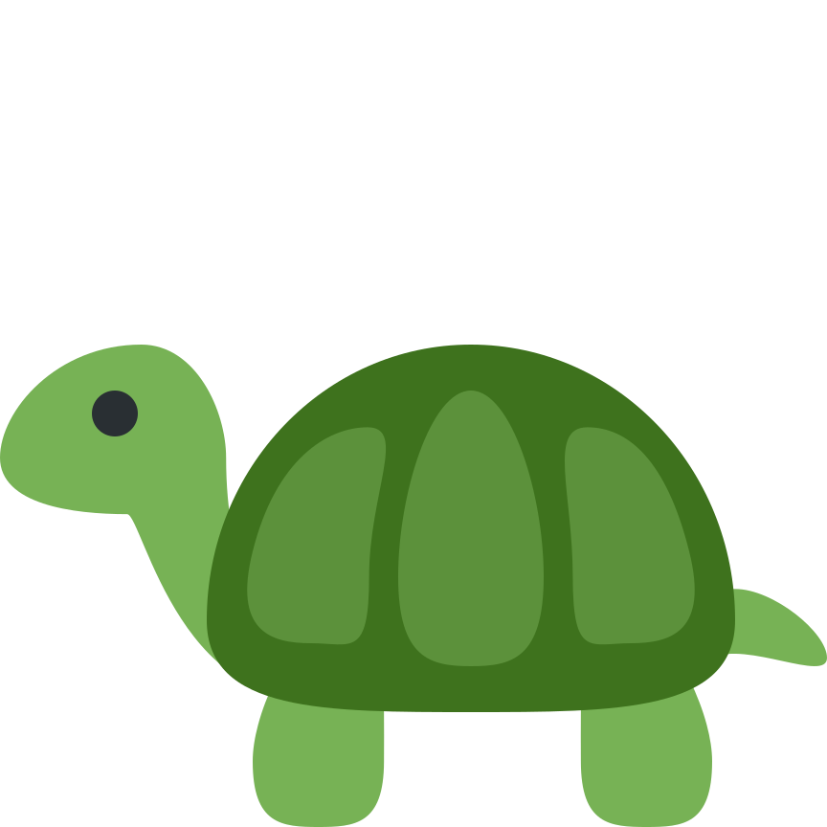

Kaplumbağa
Deyince aklınıza ne geliyor?

Slide 14
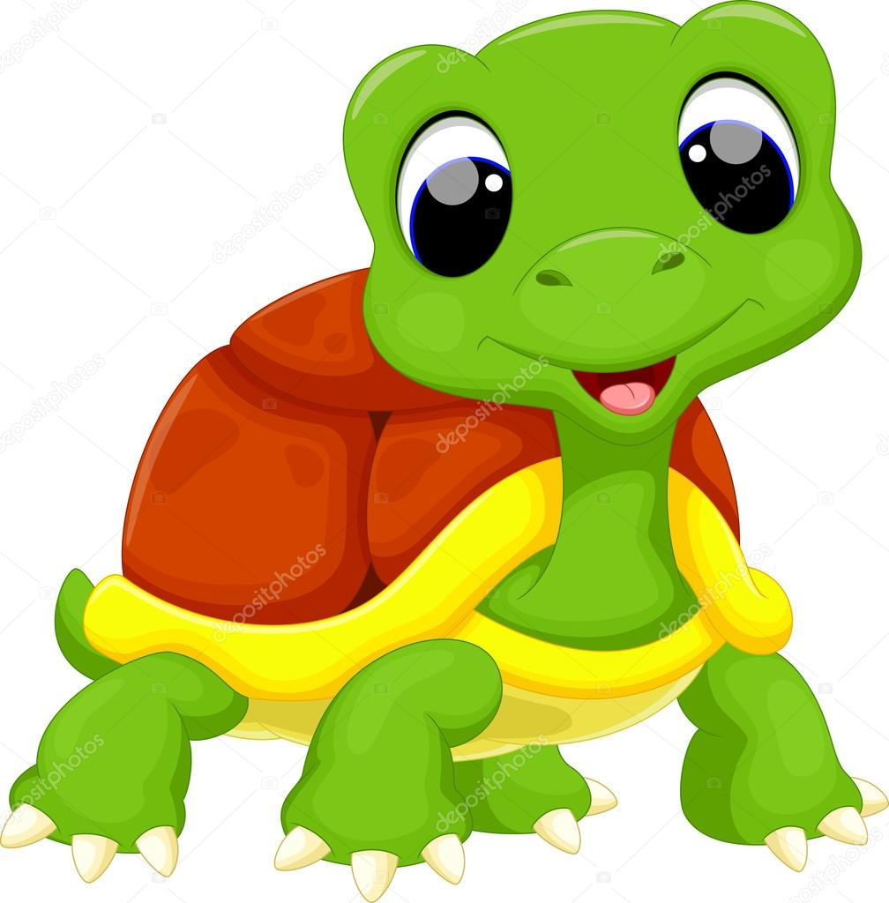
KAPLUMBAĞA(KABUĞUNA ÇEKİLME):Kaplumbağa nasıl tehlike anında kabuğuna çekilirse bu kişiler de çatışma yaşayınca isteklerinden vazgeçer, içine kapanır ,sorun yokmuş gibi davranır. Tarafların her ikisi de kaybeder. Sorun konuşulmamış olur. Kaybet-kaybet yöntemidir.

Slide 15


Köpek Balığı
Deyince aklınıza ne geliyor?

Slide 16

(Saldırganlık, hırs, öfke, zorlama, baskı, güç kullanma, rekabet)
Köpekbalığının tehlike anında karşıya zarar verdiği gibi bu tarza sahip kişiler de çatışma karşısında saldırganca bir tutum sergiler. ’’Ya benim dediğim olur ya da benim dediğim’ ’mantığı vardır. Tarafların biri kazanırken diğeri kaybeder. Kırıcıdır.Kazan-kaybet yöntemidir.

Slide 17
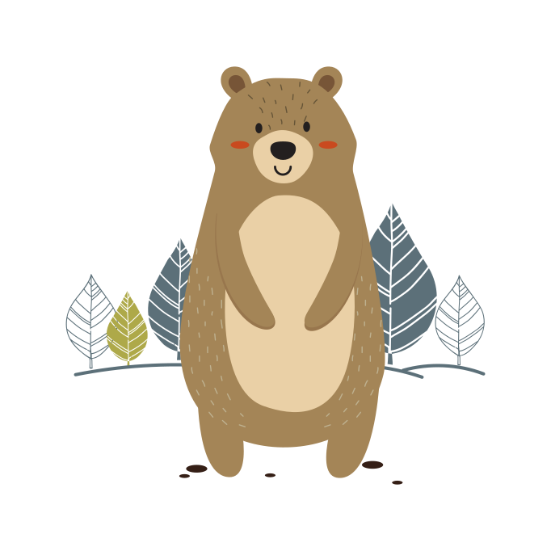

Ayıcık
Deyince aklınıza ne geliyor?

Slide 18
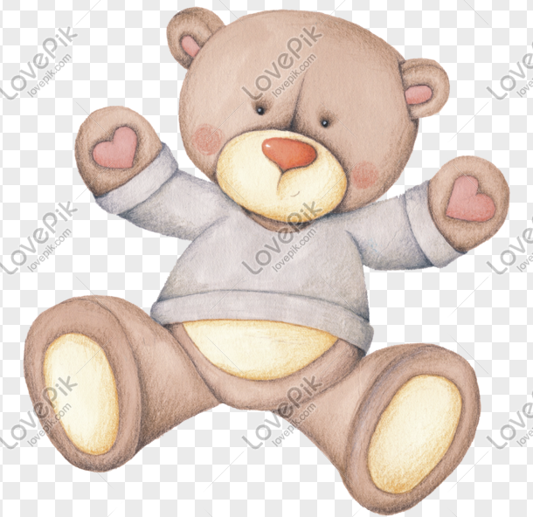
(Rahat, huzurlu, güvende, sevgi dolu, mutlu vs.)
Bu tarza sahip olan kişiler çatışma yaşayınca ‘’Karşımdaki mutlu olsun yeter:’’ diye düşünür. Kendi isteklerinden vazgeçer.’’ Amaçlarımdan vazgeçiyorum, yeter ki beni sevsin’’ mantığı vardır. Kazan-kaybet yöntemidir.

Slide 19
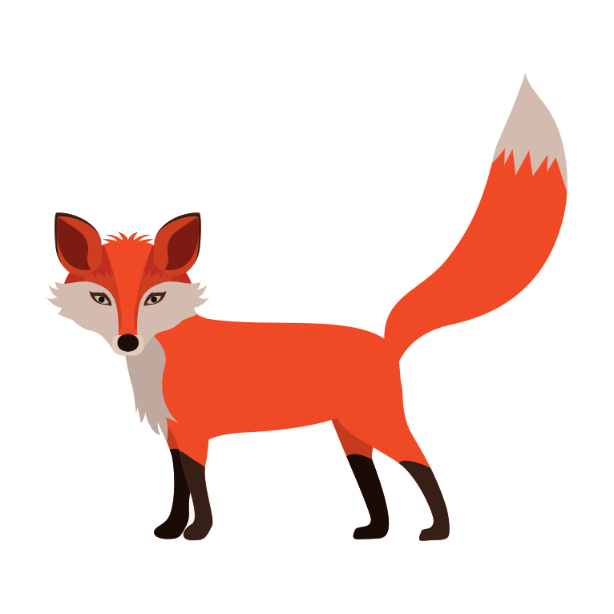

Tilki
Deyince aklınıza ne geliyor?

Slide 20

(Kurnaz, planlı, çıkarlarını koruyan, orta yollu hareket edebilen, işbirlikçi vs.)
Tilki tarzını benimseyen kişiler biraz kendi amaçlarından vazgeçer biraz da karşının amaçlarından vazgeçmesini ister. İki taraf için orta yol bulunmaya çalışır. Tam olarak tatmin olunmasa da sorun çözülür. Kazan-kazan yöntemidir

Slide 21


Baykuş
Deyince aklınıza ne geliyor?

Slide 22

(Bilge, sesleri iyi işiten, görüş açısı geniş, zeki, koruyucu vs.özelliklere sahiptir.)
Her iki taraf da amaçlarından vazgeçmeden, iki tarafın da isteğinin karşılandığı çatışma çözme yöntemidir. Taraflar hem sorunu çözer hem tatmin olur hem de amaçlarına ulaşmış olur. Büyük bir olgunluk gerekir bu yöntem için. Kazan-kazan yöntemidir.

Slide 23





Çatışma çözme taktiklerinin hepsi yeri geldikçe kullanılmaktadır. Hepsinin anlamlı işlevleri vardır. Ancak; uzlaşma ve yüzleşme taktikleri çatışma çözme becerisinde kullanılması gereken daha sağlıklı yollardır. Bu şekilde, bireyler sonuçtan memnun olarak ayrılmaktadır.

Slide 24
1. Durum: Bayram’la Veysel okulun bahçesinde top oynamaktadırlar. Bir süre sonra hangisinin kaleci olacağı konusunda tartışmaya, hatta bir süre sonra itişip kakışmaya başlarlar. Onları bir süredir izleyen nöbetçi öğretmen gelir ve “Madem bir oyun kavga etmenize yol açıyor, o zaman siz de oynamayın” der ve toplarını alıp gider.
▪ Bu çatışma hangi durumla son bulmuştur?
▪ Sorunu nasıl çözebilirlerdi?

Slide 25
2. Durum: Nur ile Sema iki yakın arkadaşlar. Birbirlerinden habersiz ikisi de sınıf başkanı olmak istiyorlar. Öğretmen kimin aday olmak istediğini soruyor. Sema, Nur’un da el kaldırdığını görünce aday olmaktan vazgeçiyor.
▪ Bu çatışma hangi durumla son bulmuştur?
▪ Sorunu nasıl çözebilirlerdi?

Slide 26
3. Durum: Fırat’la Murat iki kardeşler. İkisi de birbirinin kıyafetlerini giyiyorlar. Bir sabah ikisi de aynı kazağı ve pantolonu giymek istiyorlar. Uzun bir pazarlıktan sonra Fırat kazakla başka bir pantolon, Murat da pantolonla başka bir kazak giymeyi kabul ediyor.
▪ Bu çatışma hangi durumla son bulmuştur?

Slide 27
4. Durum: Bir grup arkadaş hafta sonu buluşuyorlar ama ne yapacaklarına karar veremiyorlar. İçlerinden bazıları sinemaya gidelim derken, diğerleri bir yerde oturmak ve sohbet edip çay içmek istiyorlar. Tam tartışmaya başlayacakken içlerinden biri “Zamanımız var. Neden ikisini de yapmıyoruz?” diyor.
▪ Bu çatışma hangi durumla son bulmuştur?

Slide 28

Siz
çatışma çözerken bu yollardan hangilerini daha sıklıkla kullanıyorsunuz

